Slide 1
Sveučilište u Zagrebu
Prirodoslovno-matematički fakultet
Vježbe 7 i 8
akademska godina 2024./25.
(prezentaciju izradila: Petra Daković)
Statistika Vježbe

Slide 2
PROCJENA PARAMETARA

Slide 3
(Slučajni) uzorak
Slučajan uzorak duljine n za slučajnu varijablu X, X₁, X₂,…, X_{n}
n puta ponavljamo pokus modeliran istom slučajnom varijablom X pri čemu su ponavljanja nezavisna jedna od drugih (ishod jednog od pokusa ne utječe na vjerojatnosti ishoda u nekom drugom pokusu)
Svaka od slučajnih varijabli X_{i} jednako distribuirana kao i X (pokusi su rađeni u istovjetnim uvjetima)
U pojedinom ponavljanju, slučajna varijabla X_{i} obuhvaća sve moguće ishode pokusa i pripadne vjerojatnosti, no zaista se realizira samo jedan ishod, x_{i}.
Realizaciju slučajnog uzorka nazivamo uzorkom i označavamo malim slovima: x_{1,} x_{2,} …, x_{n} . Da ponovo napravimo tih n pokusa, moguće je da bismo dobili drugačije rezultate.

Slide 4
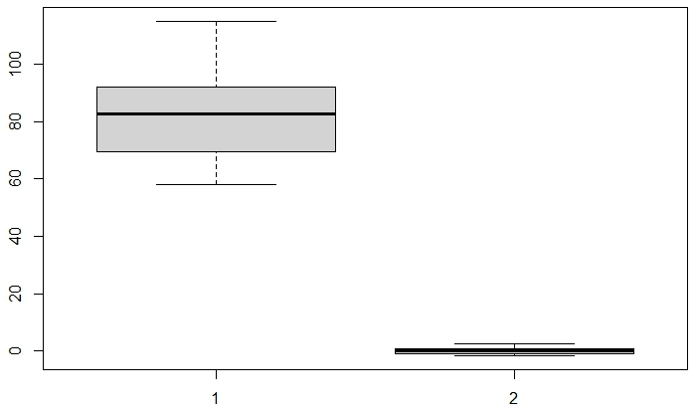
Standardizirani podaci
Za uzorak x_{1,} x_{2,} …, x_{n} čija je srednja vrijednost $\overline{x},$a standardna devijacija s standardizirani uzorak su podaci z_{1,} z_{2,} …, z_{n} pri čemu je${ z}_{i}=\frac{x_{i}−\overline{x}}{s}$.
Napomena: standardizirani podatak ${ z}_{i}$ pokazuje koliko je standardnih devijacija s originalni podatak ${ x}_{i}$ udaljen od sredine uzorka. Vrijedi $\overline{z}=0, { s}_{z}=1$.
Zadatak: Promatrano je 50 osoba kojima je mjeren je broj otkucaja srca po minuti. Dobiveni su podaci:
66, 72, 60, 77, 82, 69, 81, 92, 59, 110, 99, 102, 92, 60, 94, 115, 104, 58, 85, 91, 104, 78, 94, 69, 64, 63, 65, 67,
61, 94, 76, 70, 83, 86, 99, 64, 78, 73, 91, 72, 65, 98, 100, 64, 88, 90, 75, 78, 71, 92, 83, 86, 84, 94, 93, 90, 80, 90, 76, 88.
Odredite aritmetičku sredinu i varijancu podataka i pripadnih standardiziranih podataka. Nacrtajte dijagrame pravokutnika za oba skupa podataka. Što uočavate?
Rješenje(R):
bpm<-c(66, 72, 60, 77, 82, 69, 81, 92, 59, 110, 99, 102, 92, 60, 94, 115, 104, 58, 85, 91, 104, 78, 94, 69, 64, 63, 65, 67, 61, 94, 76, 70, 83, 86, 99, 64, 78, 73, 91, 72, 65, 98, 100, 64, 88, 90, 75, 78, 71, 92, 83, 86, 84, 94, 93, 90, 80, 90, 76,88) n=length(bpm) mean(bpm)#81.73333 (n-1)/n*var(bpm)#197.5622 z=(bpm-mean(bpm))/(sqrt((n-1)/n)*sd(bpm)) mean(z)#-6.640738e-17 - priblizno 0 (n-1)/n*var(z)#1 boxplot(bpm, z)

Slide 5
Problem
Želimo procijeniti kolika je sredina uzorka $𝔼X_{i}=μ$.
2. Želimo znati kolika je preciznost te procjene, tj. ako napravimo novi uzorak od n mjerenja, koliku razliku u procjeni možemo očekivati – raspršenje, pouzdani intervali.

Slide 6
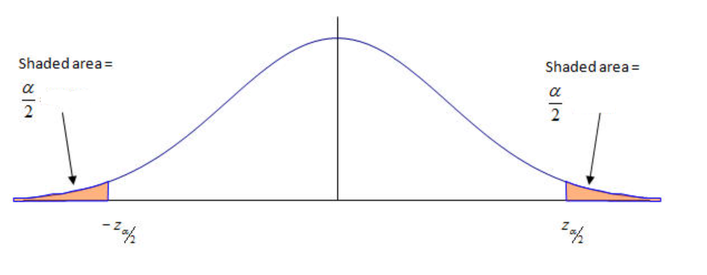
Procjenitelji
Procjenitelji su statistike, tj. funkcije slučajnog uzorka.
Procjenitelj za sredinu: $\overline{X_{n}}=\frac{X_{1}+…+X_{n}}{n}$ ………………………..uzoračka aritmetička sredina
Procjenitelj za varijancu: $S_{n}^{2}=\frac{1}{n−1}\sum_{i=1}^{n}{{\left(X_{i}−{\overline{X}}_{n}\right)}^{2}}$………….uzoračka varijanca
Napomena: Gore navedeni su nepristrani procjenitelji za parametre očekivanja i varijance.
Pouzdani intervali:
za veliki n, možemo iskoristiti tzv. centralni granični teorem:
$$\frac{\overline{X_{n}}−μ}{S_{n}}\sqrt{n}\sim N\left(0,1\right)$$
Za $α∈\left\langle 0,1\right\rangle$ vrijedi $ℙ\left(\left|\frac{{\overline{X}}_{n}−μ}{S_{n}}\right|≤z_{\frac{α}{2}}\right)=1−α$.
Raspisivanjem $ℙ\left(\left|\frac{{\overline{X}}_{n}−μ}{S_{n}}\sqrt{n}\right|≤z_{\frac{α}{2}}\right)=ℙ\left(−z_{\frac{α}{2}}≤\frac{{\overline{X}}_{n}−μ}{S_{n}}\sqrt{n}≤z_{\frac{α}{2}}\right)$
$=ℙ\left({\overline{X}}_{n}−z_{\frac{α}{2}} ·\frac{S_{n}}{\sqrt{n}} ≤μ≤{{\overline{X}}_{n}+z}_{\frac{α}{2}} ·\frac{S_{n}}{\sqrt{n}}\right)$
dobivamo ($1−α$)·100% pouzdani interval za parametar $μ$:
$$\left[\overline{X_{n}}−z_{\frac{α}{2}} ·\frac{S_{n}}{\sqrt{n}},\overline{X_{n}}+z_{\frac{α}{2}}·\frac{S_{n}}{\sqrt{n}} \right]$$

Slide 7
Procjenitelji(2)
Realizacije tih procjenitelja označavat ćemo redom:
$$\hat{μ}=\overline{x}=\frac{x_{1}+…+x_{n}}{n}$$
$$\hat{σ^{2}}=s^{2}=\frac{1}{n−1}\sum_{i=1}^{n}{{\left(x_{i}−\overline{x}\right)}^{2}}$$
a realizaciju pouzdanog intervala za parametar $μ$ s:
$$\left[\overline{x}−z_{\frac{α}{2}} ·\frac{s}{ \sqrt{n}},\overline{x}+z_{\frac{α}{2} }·\frac{s}{\sqrt{n}} \right]$$

Slide 8
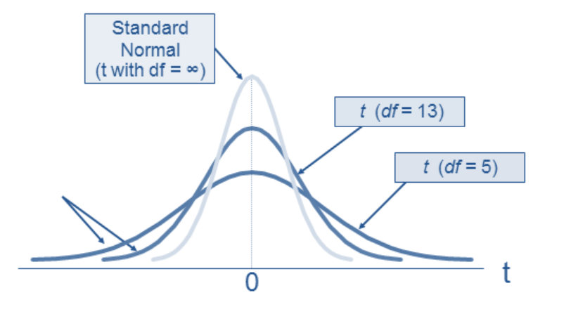
Pouzdani intervali - nastavak
Interpretacija pouzdanog intervala:
npr. vjerojatnost da naša procjena 95%-tnog pouzdanog intervala za parametar $μ$ sadrži pravu, ali nepoznatu vrijednost parametra $μ$ iznosi 95%
Ako je uzorak mali (n<30), onda je bolja procjena za pouzdane intervale pomoću Studentove t-distribucije s n-1 stupnjeva slobode:
$$\frac{\overline{X_{n}}−μ}{S_{n}}\sqrt{n}\sim t\left(n−1\right)$$
$$ℙ\left(\left|\frac{{\overline{X}}_{n}−μ}{S_{n}}\right|≤t_{\frac{α}{2}}(n−1)\right)=1−α$$
$⇒$ $\left[\overline{X_{n}}−t_{\frac{α}{2}}(n−1)·\frac{S_{n}}{\sqrt{n}},\overline{X_{n}}+t_{\frac{α}{2}}(n−1)·\frac{S_{n}}{\sqrt{n}}\right]$

Slide 9
Zadatak: Dani su podaci o sistoličkom tlaku: 112, 128, 108, 129, 125, 153, 155, 132, 137.
Procijenite 95% pouzdani interval za sredinu tog uzorka.
Rješenje: (R: podatke spremimo u vektor tlak)
n=9
$α$=5%$⇒$ $t_{\frac{α}{2}}$(n-1)=2.31 (R: t=qt(0.025, df=8, lower.tail=F))
$\overline{x}$=131.0 (R: mu_hat=mean(tlak))
$s^{2}$=245.2 $⇒$ s=15.953 (R: sigmakv_hat=var(talk), sigma_hat=sd(tlak))
Procjena za 95%-tni pouzdani interval za $μ$:
$\left[\overline{x}−t_{\frac{α}{2}}(n−1)·\frac{s}{ \sqrt{n}},\overline{x}+t_{\frac{α}{2}}(n−1)·\frac{s}{\sqrt{n}} \right]$=$\left[\text{131.0−}\text{2.31}\text{·}\frac{15.953}{\sqrt{9}}, \text{131.0−}\text{2.31}\text{·}\frac{15.953}{\sqrt{9}}\right]$=$\left[118.72, 143.28\right]$
(R: pi_lwr=mu_hat-t*sigma_hat/sqrt(n)
pi_upr= mu_hat+t*sigma_hat/sqrt(n))

Slide 10
Zadatak: Vrijeme reagiranja na stimulans dano je na uzorku od 5 mjerenja: 0.28, 0.3, 0.27, 0.33, 0.31. Procijenite 95% pouzdani interval za sredinu tog uzorka.
Rješenje: (R: podatke spremimo u vektor reakcija)
n=5
$α$=5%$⇒$ $t_{\frac{α}{2}}$(n-1)=2.78 (R: t=qt(0.025, df=4, lower.tail=F))
$\overline{x}$=0.298 (R: mu_hat=mean(reakcija))
s=0.0239 (R: sigma_hat=sd(reakcija))
Procjena za 95%-tni pouzdani interval za $μ$:
$\left[\overline{x}−t_{\frac{α}{2}}(n−1)·\frac{s}{ \sqrt{n}},\overline{x}+t_{\frac{α}{2}}(n−1)·\frac{s}{\sqrt{n}} \right]$=$\left[\text{0.298}\text{−}\text{2.78}\text{·}\frac{\text{0.0239}}{\sqrt{5}},\text{0.298}\text{−}\text{2.78}\text{·}\frac{\text{0.0239}}{\sqrt{5}}\right]$=$\left[0.2683, 0.3277\right]$
(R: pi_lwr=mu_hat-t*sigma_hat/sqrt(n)
pi_upr= mu_hat+t*sigma_hat/sqrt(n))

Slide 11
Zadatak: Procjenjujemo prosječnu dnevnu proizvodnju nekog proizvoda u jednoj kemijskoj tvornici. Na uzorku duljine 50 imamo $\overline{x}$=871, s=21. Procijenite 90%-tni pouzdani interval za sredinu tog uzorka.
Rješenje:
n=50
$α$=10%$⇒$ $z_{\frac{α}{2}}$=1.65 (R: z=qnorm(0.05, mean=0, sd=1, lower.tail=F))
Procjena za 90%-tni pouzdani interval za $μ$:
$\left[\overline{x}−z_{\frac{α}{2}}·\frac{s}{ \sqrt{n}},\overline{x}+z_{\frac{α}{2}}·\frac{s}{ \sqrt{n}}\right]$=$\left[\text{871}\text{−}\text{1.65}\text{·}\frac{\text{21}}{\sqrt{50}},\text{871}\text{+}\text{1.65·}\frac{\text{21}}{\sqrt{50}}\right]$=$\left[866.1, 875.9\right]$
(R: n=50
mu_hat=871
sigma_hat=21
pi_lwr=mu_hat-z*sigma_hat/sqrt(n)
pi_upr= mu_hat+z*sigma_hat/sqrt(n))

Slide 12
Procjena parametra p u binomnoj razdiobi B(n,p)
Pretpostavimo da imamo uzorak s x uspjeha u n pokusa: $\hat{p}$=$\frac{x}{n}$.
Procjena ($1−α$)·100%-tnog pouzdanog intervala za parametar $p$:
$$\left[\hat{p}−z_{\frac{α}{2}}⋅\sqrt{\frac{\hat{p}\left(1−\hat{p}\right)}{n}},\hat{p}+z_{\frac{α}{2}}⋅\sqrt{\frac{\hat{p}\left(1−\hat{p}\right)}{n}}\right]$$
Napomena: u gornjem pouzdanom intervalu koristili smo aproksimaciju binomne razdiobe normalnom (za veliki n).

Slide 13
Zadatak: Na uzorku od 7383 ljudi utvrđeno je da su 2422 pušači. Procijenite 95%-tni pouzdani interval za udio pušača u populaciji.
Rješenje: n=7383
x=2422
$\hat{p}\text{=}\frac{x}{n}$=$\frac{2422}{7383}$=0.328
$α$=5%$⇒$ $z_{\frac{α}{2}}=$1.96 (R: z=qnorm(0.025, mean=0, sd=1, lower.tail=F))
Procjena za 95%-tni pouzdani interval za $p$:
$\left[\hat{p}−z_{\frac{α}{2}}⋅\sqrt{\frac{\hat{p}\left(1−\hat{p}\right)}{n}},\hat{p}+z_{\frac{α}{2}}⋅\sqrt{\frac{\hat{p}\left(1−\hat{p}\right)}{n}}\right]$=$\left[0.328−1.96⋅\sqrt{\frac{0.328\left(1−0.328\right)}{7383}},0.328+1.96⋅\sqrt{\frac{0.328\left(1−0.328\right)}{7383}}\right]$=[0.317, 0.339]
(R: p_hat=x/n
pi_lwr=p_hat-z*sqrt(p_hat*(1-p_hat)/n)
pi_upr=p_hat+z*sqrt(p_hat*(1-p_hat)/n))

Slide 14
Zadatak: Na uzorku od 5837 djece u Škotskoj utvrđeno je da je 5.3% crvenokoso. Procijenite 90%-tni pouzdani interval za udio crvenokose djece u Škotskoj.
Rješenje:
n= 5837
$\hat{p}\text{=}\text{5.3\%=0.053}$
$α$=10%$⇒$ $z_{\frac{α}{2}}=$1.65 (R: z=qnorm(0.05, mean=0, sd=1, lower.tail=F))
Procjena za 90%-tni pouzdani interval za $p$:
$\left[\hat{p}−z_{\frac{α}{2}}⋅\sqrt{\frac{\hat{p}\left(1−\hat{p}\right)}{n}},\hat{p}+z_{\frac{α}{2}}⋅\sqrt{\frac{\hat{p}\left(1−\hat{p}\right)}{n}}\right]$=$\left[0.053−1.65⋅\sqrt{\frac{0.053\left(1−0.053\right)}{5837}},0.053+1.65⋅\sqrt{\frac{0.053\left(1−0.053\right)}{5837}}\right]$=[0.023, 0.083]
(R: p_hat=0.053
pi_lwr=p_hat-z*sqrt(p_hat*(1-p_hat)/n)
pi_upr=p_hat+z*sqrt(p_hat*(1-p_hat)/n))

Slide 15
Zadaci
https://www.pmf.unizg.hr/_download/repository/04e1HumanGeneLengths%5B1%5D.csv
https://www.pmf.unizg.hr/_download/repository/procjenitelji-praktikum-zadatci%5B5%5D.txt
https://www.pmf.unizg.hr/_download/repository/vj%20procj%20i%20testovi%5B1%5D.pdf

